Slide 1


Confección de informes
Tema 4. Desarrollo de Interfaces

Slide 2
Objetivos
Introducción a los informes
Creación de informes con Jasper Reports
Librerias Java para acceso a Informes

Slide 3
Introducción a los informes

Slide 4
Informes
Los informes proporcionan información en un formato que cualquier persona puede entender y, como la mayoría de los informes están diseñados para impresión, dan a sus datos un elemento de portabilidad.
La construcción de informes es, sin duda, un proyecto más complejo que la creación de consultas o formularios. La creación de un informe es una tarea que requiere un poco de planificación.

Slide 5
Informes
Un informe tiene que permitir ver los detalles importantes a primera vista:
Agrupaciones.
Cálculos agrupados como totales, subtotales, medias y otros.
Resúmenes.
Datos cruzados.

Slide 6
Informes incrustados
Un informe incrustado es un informe que se ha importado a un proyecto del IDE o que se ha creado dentro del IDE.
Cuando un informe se incrusta en el proyecto, automáticamente se genera una clase contenedora para el informe.

Slide 7
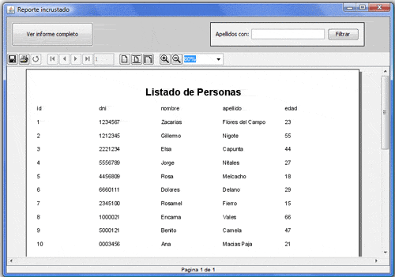
Informes incrustados

Slide 8
Informes no incrustados
Un informe no incrustado es un informe externo al proyecto del IDE.
Hay muchas maneras de acceder al informe para cargarlo en un modelo de objetos a fin de habilitar la interacción mediante programación, pero el informe siempre será externo al proyecto del IDE.
El informe puede estar en una unidad de disco externo.
El informe puede estar disponiblecomo servicio web de informes

Slide 9



Herramientas gráficas
https://www.baeldung.com/java-reporting-tools-comparison

Slide 10
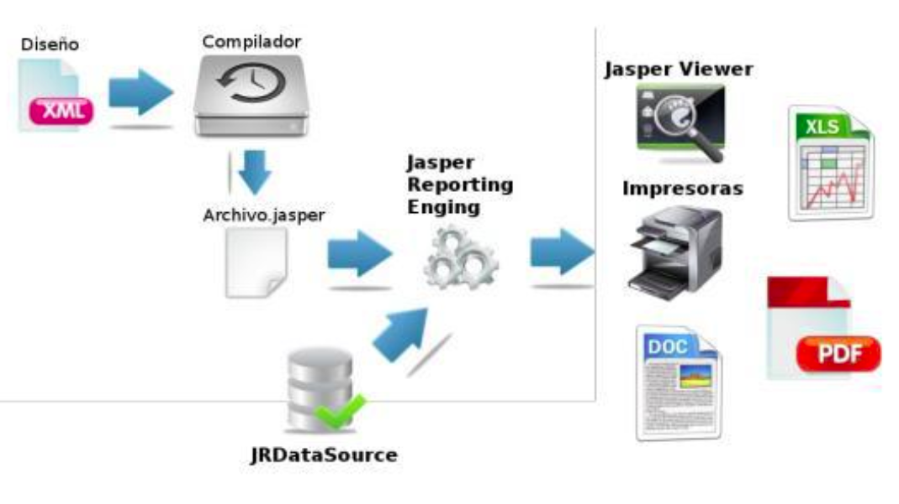
Funcionamiento JasperReports

Slide 11
JasperSoft

Slide 12
JasperSoft
Es una herramienta que tiene una versión community y,por lo tanto,de versión libre y que permite la generación de informes en formatos PDF, HTML, XLS, CSV y XML.
Además, como ventaja podemos destacar que está escritacompletamente en Java y,por tanto, puede ser usada en aplicaciones web y, por supuesto, en aplicaciones Java.
https://sourceforge.net/projects/jasperstudio/

Slide 13
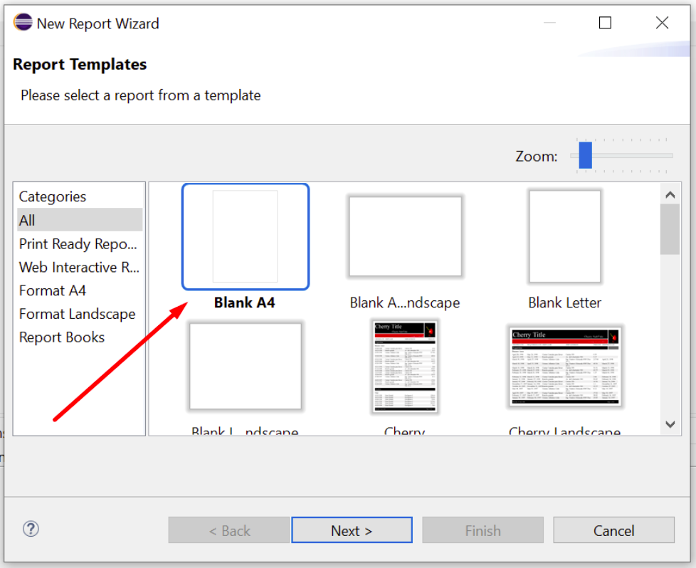
JasperSoft

Slide 14
Origenes de datos
Uno de los primeros pasos para crear un informe siempre es identificar un origen de datos.
Microsoft SQL Server
Oracle
MySQL
XML
Hojas de cálculo
Bases de datos multidimensionales (OLAP).

Slide 15
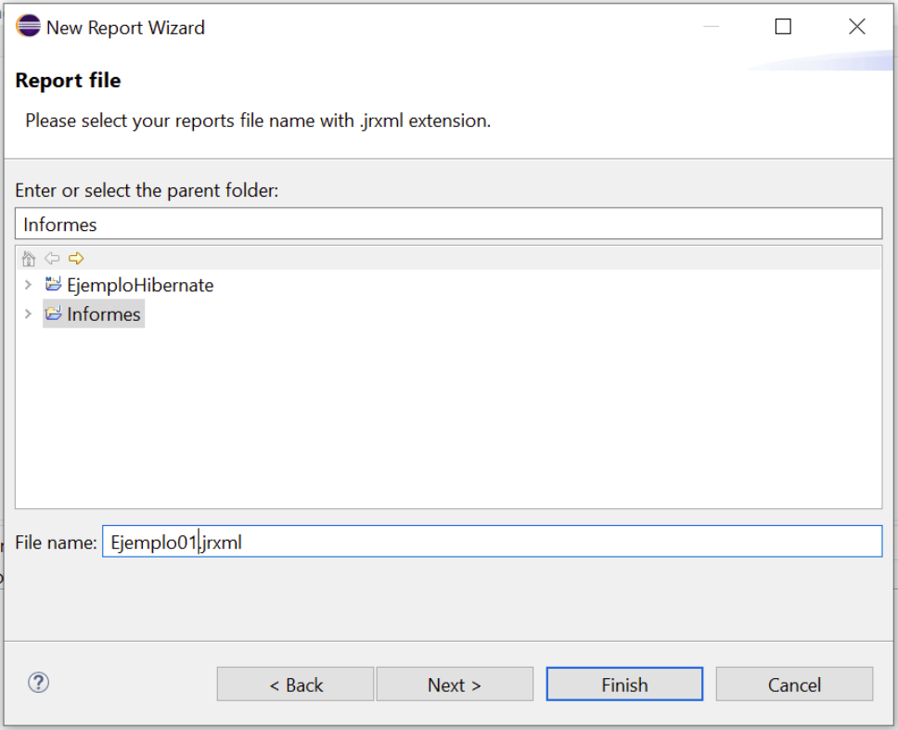
Orígenes de datos

Slide 16
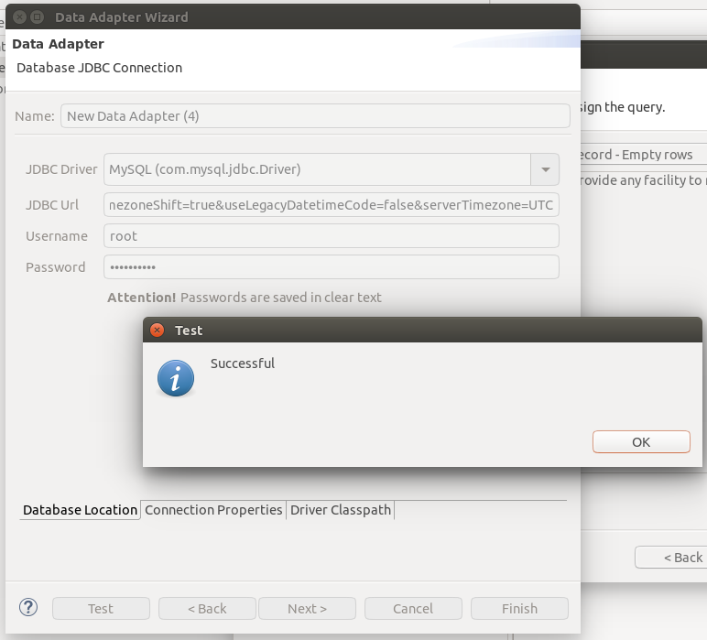
Orígenes de datos

Slide 17
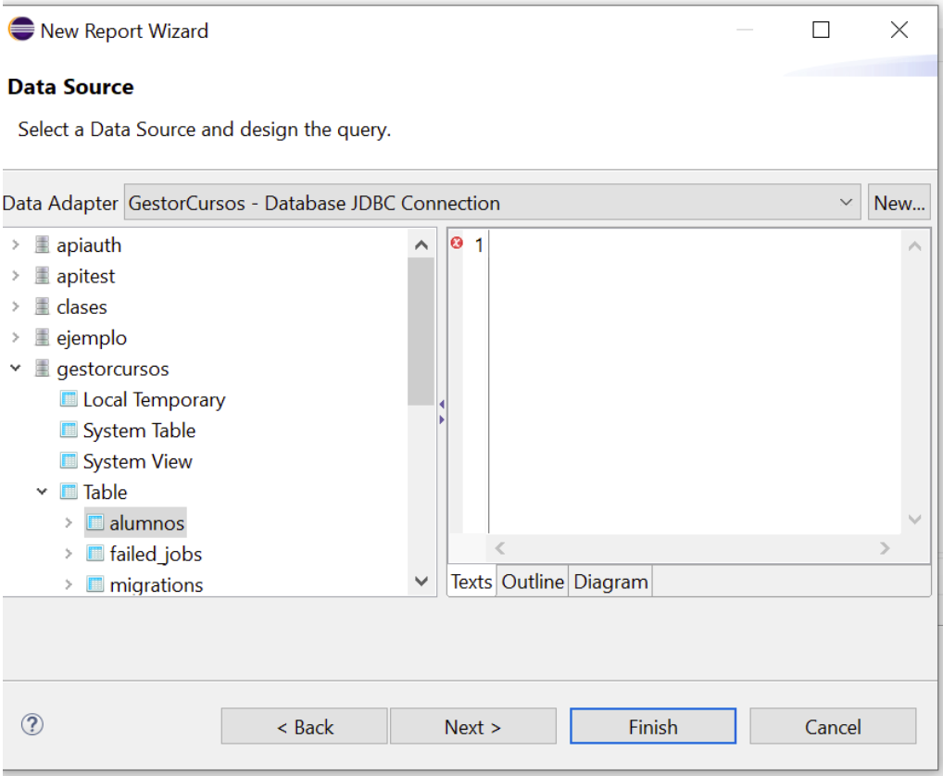
Orígenes de datos

Slide 18
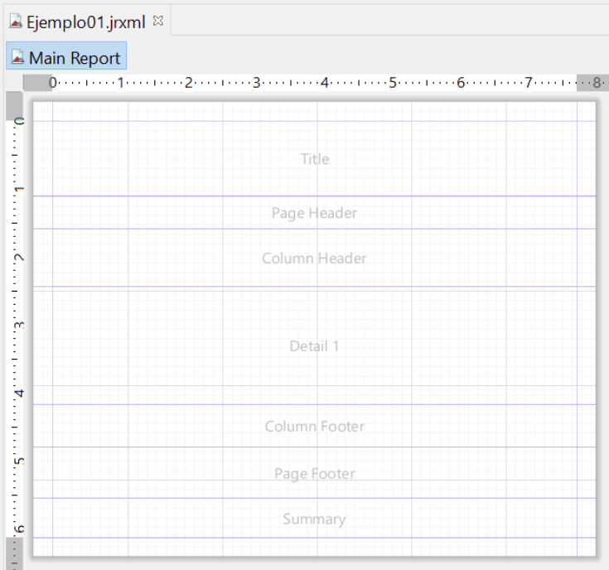
Diseño

Slide 19
Secciones
Cabecera del informe: Aparece una vez a comienzos de un informe. A menudo incluye el título del informe y la fecha en que se produce.
Cabecera de página: Se utiliza para añadir información que aparecerá a la parte superior de cada página del informe. Se puede usar para escribir el encabezamiento de columna, el número de página o la fecha.
Cabecera de grupo: Se usa para indicar donde empieza cada grupo. Normalmente incluye el valor del campo que se utiliza para la agrupación. Si tenéis múltiples niveles de agrupación, cada uno de estos niveles tendrá su propio grupo encabezado.

Slide 20
Secciones
Detalle: Es la sección más interna. Constituye el cuerpo del informe y se imprime una vez por registro (fila).Muestra los detalles de cada registro. La mayoría de los datos del informe aparecen en esta sección.
Pie de página: Se usa para especificar la información que se quiere que aparezca a la parte inferior de cada página del informe, como el número de página o la fecha.
Pie del informe: Contiene la información que se quiere que aparezca de un golpe en la parte final del informe (por ejemplo, totales generales).

Slide 21
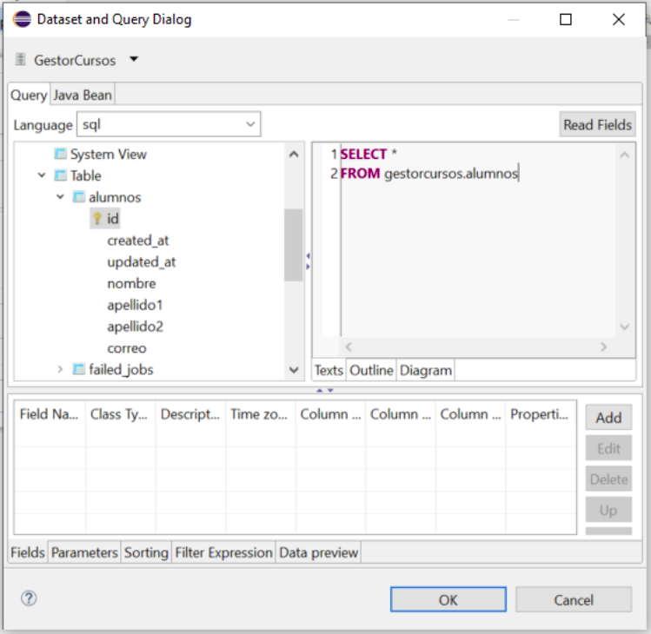
Consultas

Slide 22
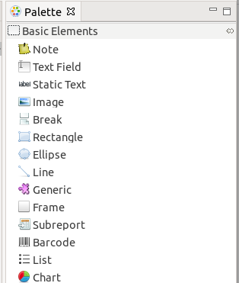
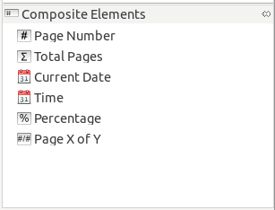
Paletas de elementos

Slide 23
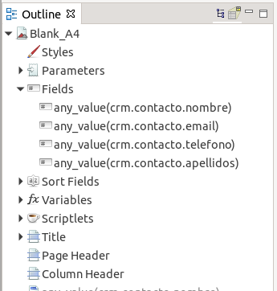
Estructura del Informe

Slide 24
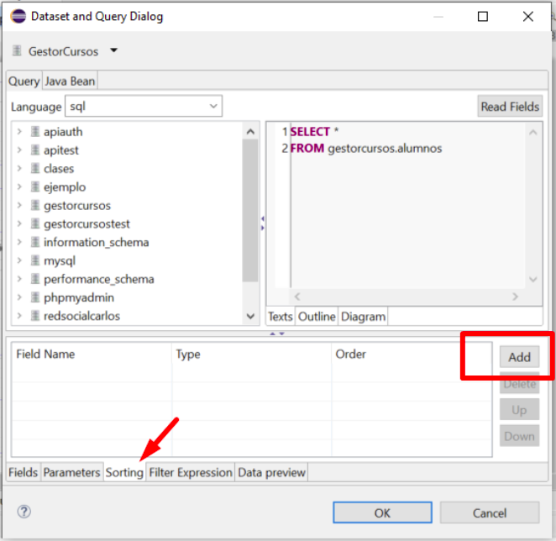
Parámetros de la consulta

Slide 25
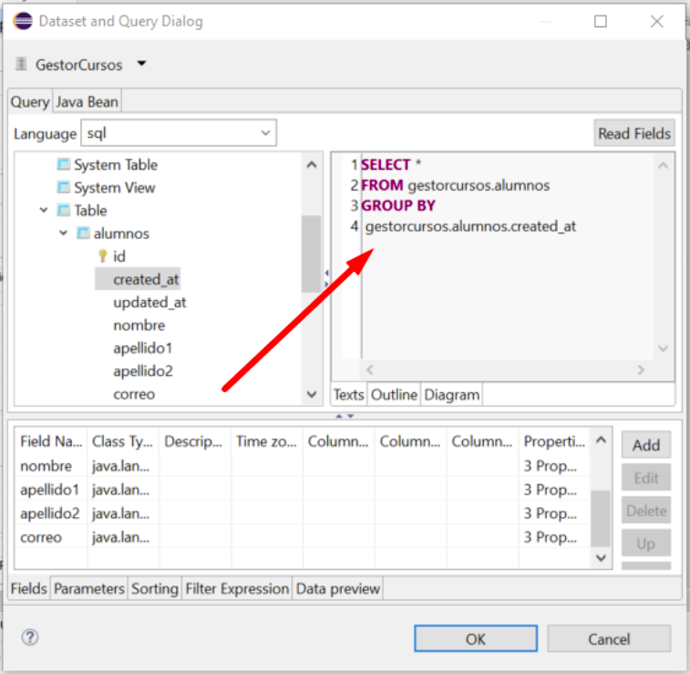
Informes con agrupamiento

Slide 26
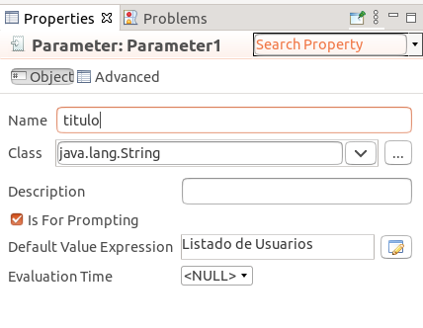
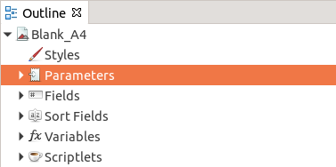
Parámetros
Los parámetros dentro de un informe permiten la comunicación entre el entorno, el usuario y el documento o informe.
Un parámetro puede tener un valor por defecto y será evaluado en el momento de compilar el informe.

Slide 27
Acceso desde Java

Slide 28
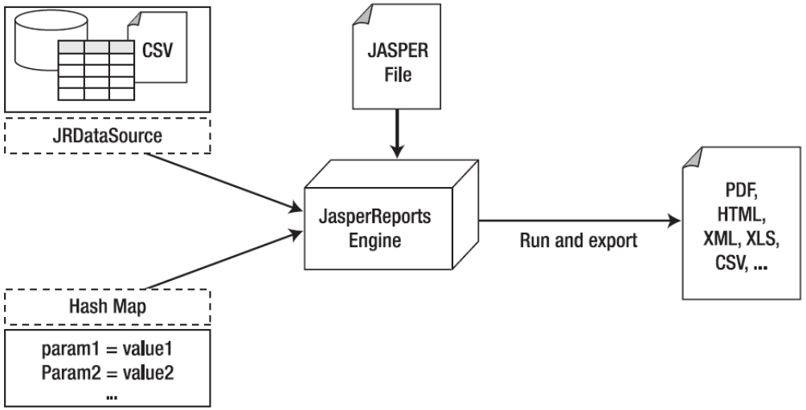
Dependencias POM.xml

Slide 29
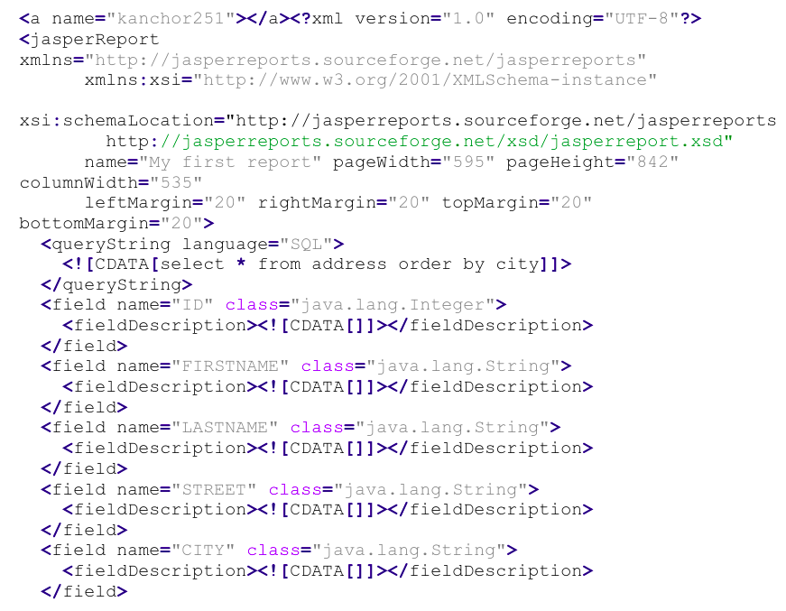
Archivo JRXML

Slide 30
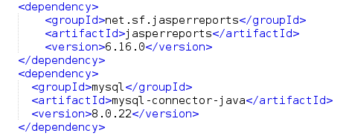
Dependencias POM.xml

Slide 31
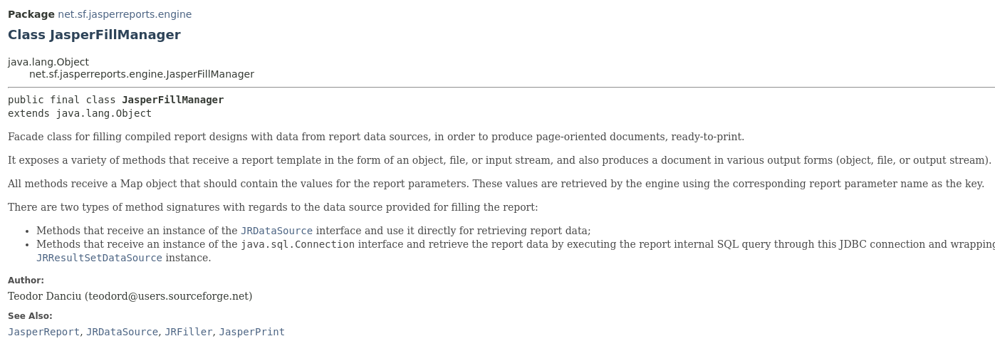
JasperFillManager

Slide 32
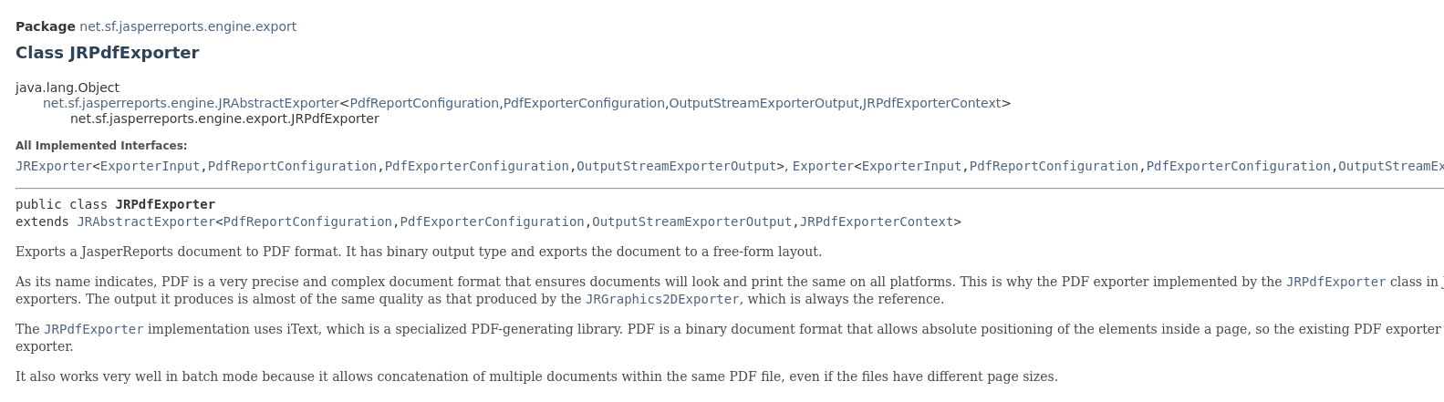
JRPdfExporter

Slide 33
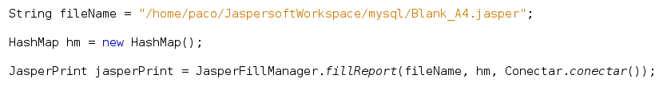
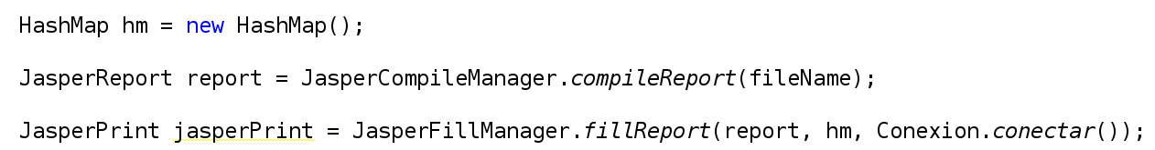
Cargar un informe

Slide 34
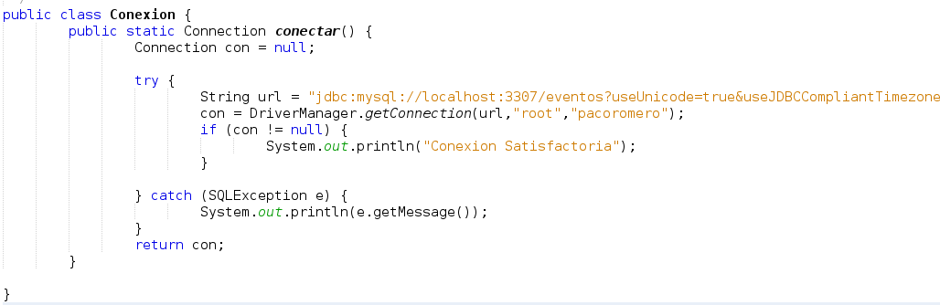
Clase para la conexión

Slide 35
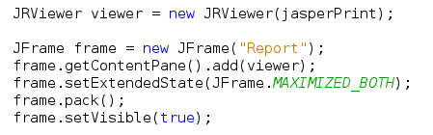
Visualización del informe con Swing

Slide 36
Ejercicio práctico
Mejorar la aplicación para la gestión de los desayunos creada en el tema anterior, añadiendo la posibilidad de crear listados creados por JasperReports.
Las especificaciones son:
Crear dos informes en JasperReports uno con la carta y otro con el listado de comandas para el día actual.
Añadir dos botones al interfaz, uno que muestre el informe de la carta y otro que muestre el listado de comandas.

